Slide 1
第七章 自动检测系统的设计
第一节 自动检测系统及设计原则
第二节 自动检测系统的设计步骤
第三节 加热炉温度测控系统设计

Slide 2
第一节 自动检测系统及设计原则
自动检测系统的首要环节就是获取原始被测量的传感器或有关的敏感元件，实现一次变换。考虑到它们的敏感、变换原理或特性的限制以及外界影响，一次变换后的信号通常满足不了测量与控制的要求。因此总要经过一些中间环节进行处理，实现信号放大、阻抗匹配、干扰抑制、滤波等功能。这样可以按照一定的规律或方式构成开环或闭环检测系统。
一、开环检测系统
开环检测系统又称直接变换型检测系统，其特点是信号的流动只沿着从输入到输出的一个方向(正向)进行，如图7—1所示。开环检测系统是由一系列环节串联而成的。

Slide 3
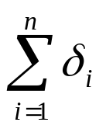
图中，G_{l}、G₂ 、G₃、…G_{n}分别为各环节的传送函数,则该系统的传递函数为： G＝G_{l}G₂G₃．．．G_{n}
若各环节的静态灵敏度分别为K₁、K₂、…K_{n}，则该系统的静态灵敏度K为各个环节的灵敏度的乘积，即
K＝K_{l}K₂K₃…K_{n}
如果各个环节本身的相对误差为δ₁、δ₂、δ₃、…δ_{n}，则该系统输出端的相对误差δ为各个环节的相对误差之和，即
δ＝δ₁+δ₂+δ₃+…δ_{n}=
因此，为了减小开环测量系统的误差，必须减小各个环节的误差。可见，开环检测系统结构简单。易于实现,但开环检测系统各环节的误差以及由它们引入的干扰都将直接影响检测结果，因此对每一个环节的准确度和抗干扰能力都要求较高。为此，发展了闭环检测系统。

Slide 4
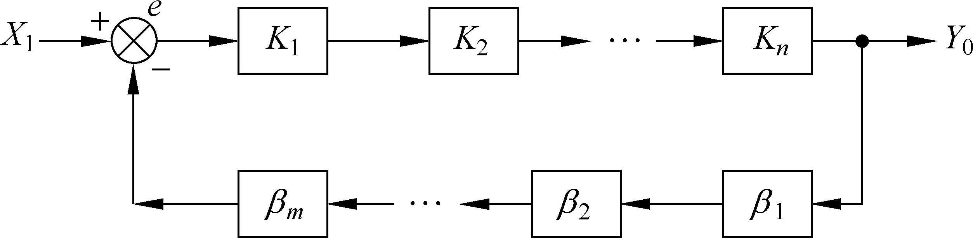
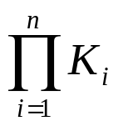
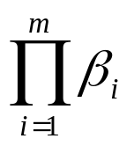
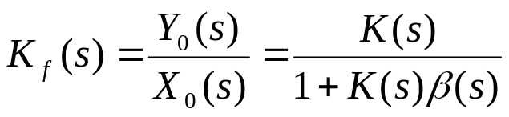
二、闭环检测系统
闭环检测系统又称平衡变换型测量系统，其结构特点是除了一个正向变换通路之外还有一个反馈回路。
图7-2 闭环检测系统示意图
如图7-2所示，正向通路各组成环节的传递函数为K_{l}、K₂ …K_{n}，反馈回路各组成环节的传递函数为β₁、β₂、…β_{m}．若分别考虑正向通路的传递函数K和反馈回路的传递函数β，则可分别写作
K=K₁K₂…K_{n}=
β＝β1β2…βm＝
闭环系统的传递函数Kf为：

Slide 5
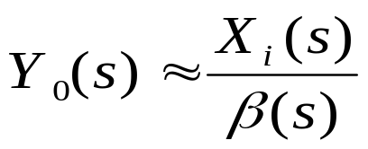
当Kβ〉〉1时，由上式可得：
由此可知，正向通道各环节的误差对测量系统的输出基本没有什么影响，系统输出端的误差主要由反馈回路的误差所决定。因此，只要反馈回路具有较高的精度，即可保证整个系统具有较高的精度。
闭环检测系统是按偏差进行控制的，其特点是不论什么原因，使输出量偏离期望值而出现偏差时，必定会产生一个响应的控制作用去减小或消除这个偏差，使被测量与真值趋于一致，具有抑制任何内、外扰动对输出量产生影响的能力，有较高的检测精度。但这种系统使用的元件多、线路复杂，特别是系统性能分析的设计较复杂。尽管如此，它仍是一种重要的并被广泛应用的检测方式。
结论：
对于闭环式检测系统，由于反馈回路内的各环节特性不全或很少造成测量误差，因此采用大回路闭环，使更多的电路置于闭环中会更有利。对于开环检测系统，容易造成误差的部分应考虑采用闭环方法。因此，对检测精度要求较高的检测系统，应将开环系统与闭环系统巧妙地组合在一起加以应用，才能提高自动检测系统的精度。

Slide 6
三、自动检测系统设计原则
1、设计要求：
自动检测系统主要用于对生产设备和工艺过程进行自动
监视和自动保护，并且无论是传统的检测系统，还是
自动检测系统，均包含一定的硬件系统和软件系统，
但是根据检测任务不同，对检测系统的要求也不一样，
但在设计、综合和配置检测系统时，应考虑以下要求：
（1）性能稳定：即系统的各个环节具有时间稳定性。
（2）精度符合要求：精度主要取决于传感器、信号调节采集器等模拟变换部件。
（3）有足够的动态响应：现代检测中，高频信号成分迅速增加，要求系统必须具有足够的动态响应能力。
（4）具有实时和事后数据处理能力：能在实验过程中处理数据，便于现场实时观察分析，及时判断实验对象的状态和性能。实时数据处理的目的是确保实验安全、加速实验进程和缩短实验周期。系统还必须有事后处理能力，待试验结束后能对全部数据做完整、详尽的分析。
（5）具有开放性和兼容性：主要表现为检测设备的标准化。计算机和操作系统具有良好的开放性和兼容性。可以根据需要扩展系统硬件和软件，便于使用和维护。

Slide 7

2、设计原则：
（1）环节最少原则：组成自动检测系统的各个元件或单元通常称为环节。
（2）精度匹配原则：在对检测系统进行精度分析的基础上．根据各环节对系统精度影响程度的不同和实际可能，分别对各环节提出不同的精度要求和恰当的精度分配，做到恰到好处，这就是精度匹配原则。
(3)阻抗匹配原则：，测量信息的传输是靠能量流进行的。因此，设计检测系统时的一条重要原则是要保证信息能流最有效的传递。这个原则是由四端网络理论导出的，亦即检测系统中两个环节之间的输入阻抗与输出阻抗相匹配的原则。
(4)经济原则：在设计过程中，要处理好所要求的精度与仪表制造成本之间的矛盾。要尽量采用合理的结构型式与合理的工艺要求，恰当地进行各环节的灵敏度分配和误差分配，尽量以最少的环节、最低的成本建立起高精度的检测系统。
(5)标准化与通用性原则：为缩短研制周期．便于大批量生产和使用过程中的维修，在设计中应尽量采用已有的标准零部件，对新设计的零部件也要考虑到今后在其他方面可能使用的通用性问题。
开环检测系统的相对误差为各个环节的相对
误差之和，故环节愈多，误差放大。因此在
设计检测系统时，在满足检测要求的前提下，
应尽量选用较少的环节。对丁闭环测量系统，
由于检测系统的误差主要取决了反馈回路，
所以在设计此类检测系统时，应尽量减少反
馈环节的数量。
如果把信息传输通道中的前一个环节视为信号源，
下一个环节视为负载，则可以用负载的输入阻抗
Z_{L}对信号源的输出阻抗Z_{O}之比α＝|Z_{L}|/|Z_{O}|来
说明这两个环节之间的匹配程度。当α＝1或
|Z_{L}|＝|Z_{O}|时，检测系统可以获得传送信息的
最大传输效率。应当指出，在实际设计时为了照顾
测量装置的其他性能，匹配程度α常常不得不偏离
最佳值l，一般允许在α＝3～5范围内。

Slide 8
第二节 自动检测系统的设计步骤
自动检测系统的分析
自动检测系统总体方案的设计
自动检测系统硬件的设计
自动检测系统软件的设计
系统集成

Slide 9
一、自动检测系统的分析
检测系统的分析是确定系统的功能、技术指标及设计任务，是设计检测系统总方向的重要阶段，主要是对要设计的系统运用系统论的观点和方法进行全面的分析和研究，以便明确对本设计课题提出了哪些要求和限制，了解被测对象的特点、所要求的技术指标和使用条件等等 。
(1)首先明确检测系统必须实现的功能和需要完成的测量任务。包括被测参数的定义和性质、被测量的数量、输入信号的通道数、测量结果的输出形式等。
(2)了解设计任务所规定的性能指标。为了明确设计目标，应当了解对于被测参数的测量精度、测量速度、极限变化范围和常用测量范围、分辨率、动态特性、误差等方面的要求，以及对于仪器仪表的检测效率、通用程度和可靠性等要求。
(3)了解测量系统的使用条件和应用环境。首先应当了解在规定的使用条件下，存在哪些影响被测参数的其他因素，以便在设计时设法消除其影响。
从能量的观点考虑，被测参数的性质可以分为两种，一种是压力、流量、液位、温度、电流之类建接与能源相关的有源参数；另一种是长度、浓度、电阻等与能源没有直接关系的无源参数。在检测有源参数时，一般可直接利用被测对象本身的能源，但当被测对象本身不具有足够大的能量时，容易产生测量误差，这时必须注意选择适当的检测方法。在检测无源参数时，需要从外部供给必要的能源，而且通常采用零位法或比较法等检测方法。

Slide 10
二、自动检测系统总体方案的设计
1、确定系统的控制方式
自动检测系统的控制方式根据被测对象测试要求确定，其控制方式如果按照信号传输方式可分为开环系统还是闭环系统，或是数据处理系统。按实现方式可以分为：手动控制、自动控制和半自动控制。
2、输入、输出通道及外围设备的选择
自动检测系统中与计算机相连的输入输出通道，通常根据被测对象参数的多少来确定，并根据系统的规模及要求，配以适当的外围设备，如打印机、CRT、磁盘驱动器、绘图仪等。选择时应考虑以下一些问题。
（1）被测对象参数的数量；
（2）各输入、输出通道是串行操作还是并行操作；
（3）各通道数据的传输速率；
（4）各通道数据的字长及选择位数；
（5）对显示、打印有何要求
在检测系统分析的基础上，明确设计目标之后，即可
进行总体方案的构思与设计。
所谓总体设计，是从总体角度出发对自动检测系统
的带有全局性的重要问题进行全面考虑、分析和
设计计算。总体设计包括系统的控制方式选择、
输入输出通道及外围设备的选择、系统结构
等几个方面。

Slide 11
3、系统结构选择
自动检测系统结构设计需要综合考虑散热、电磁兼容性、防冲振、维护性等。创造使设备正常、可靠地工作的良好环境。具体要求如下。
（1）充分贯彻标准化、通用化、系列化、模块化要求；
（2）人机关系谐调，符合有关人机关系标准，使操作者操作方便、舒适、准确；
（3）设备具有良好的维护性，需经常维修的单元必须具有良好的可拆性；
（4）结构设计必须满足设备对强度要求，尽量减少重量，缩小体积；
（5）尽量采用成熟技术，采用成熟、可靠的结构形式和零、部件；
（6）造型协调、美观、大方、色彩宜人。
根据使用场地和用途的不同需求，可采用固定机柜式、移动方舱式和便携机箱式等多种结构形式。

Slide 12
4、画出系统原理图
基于以上方案选择之后，要画出一个完整的自动检测系统原理框图；其中包括各种传感器、变送器、外围设备、输入输出通道及微型计算机。它是整个系统的总图，要求简单，清晰，明了。

Slide 13
三、自动检测系统硬件的设计
1、微型计算机的选择
微型计算机是自动检测系统的核心，对系统的功能、性能价格以及研发周期等起着至关重要的作用。一般根据系统要求的硬件和软件功能选择计算机类型。为了加快设计速度，缩短研制周期，应尽可能采用熟悉的机型或利用现有系统进行改进。
目前自动化领域应用较广的计算机产品种类很多，常用的有PC机和单片机两种。在选择时，首先应根据系统具体要求，确定是采用现成的微机系统或者是采用某种微处理器芯片研制专用系统。
自动检测系统的许多功能与主机的字长、寻址范围、指令功能、处理速度、中断能力以及功耗都有着密切关系，因此，在选择时应根据系统功能要求选择最适合的微型计算机作为主机，提高整个系统的性能价格比。

Slide 14
2、检测元件的选择
在确定方案的同时，必须选择好被测参数的测量元件。如何根据具体的检测目的、检测对象以及检测环境合理地选用传感器，是在进行某个量的测量时首先要解决的问题。当传感器确定之后，与之相配套的测量方法和测量设备也就可以确定了。传感器必须根据一下原则进行选择。
（1）灵敏度
传感器的灵敏度越高，可以感知的变化量越小，即被测量稍有微小变化，传感器即有较大的输出。但灵敏度越高，与测量信号无关的外界噪声也容易混入，并且噪声也会被放大。因此，对传感器往往要求有较大的信噪比。
（2）线性范围
任何传感器都有一定的线性范围，在线性范围内输出与输入成比例关系。线性范围愈宽，则表明传感器的工作量程愈大。
（3）响应特性
传感器的响应特性必须在所测频率范围内尽量保持不失真。实际传感器的响应总有一定延迟，但延迟时间越短越好。

Slide 15
（4）稳定性
传感器的稳定性是指经过长期使用以后，其输出特性不发生变化的性能。影响传感器稳定性的因素是时间与环境。为了保证稳定性，在选用传感器之前应对使用环境进行调查，以选择合适的传感器类型。
（5）精确度
传感器的精确度表示传感器的输出与被测量真值的对应程度。因为传感器处于检测系统的输入端，因此，传感器能否真实地反映被测量，对整个检测系统具有直接影响。然而，传感器的精确度也并非越高越好，因为还要考虑到经济性。传感器精确度愈高，价格越昂贵，因此应从实际出发来选择传感器。
总之，除了以上选用原则以外，还应尽可能兼顾结构简单、体积小、重量轻、价格便宜、易于维修和便于更换等条件。

Slide 16
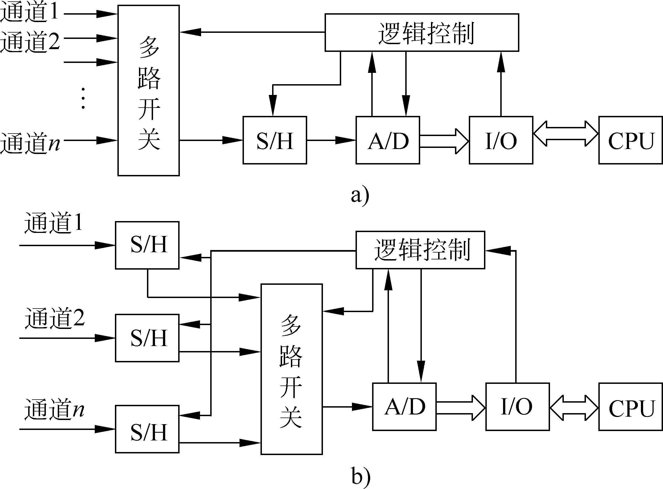
3、模拟量输入通道的设计
（1）数据采集通道的结构形式
在自动检测系统中，选择何种结构形式采集数据，是进行模拟量输入通道设计中首先要考虑的问题。图7-3所示给出两种结构形式。
（b）图中，每个模拟量输入通道都增加了一个S/H。其目的是可以采用同一时刻的各个参数，以便进行比较。
（a）图由于各参数是串行输入的，所以转换时间比较长。但它的最大优点是节省硬件开销。
图7-3 两种模拟量输入通道

Slide 17
（2）A/D转换器的选择
一般根据被测对象的实际要求选择A/D转换器。A/D转换器的位数不仅决定采集电路所能转换的模拟电压动态范围，也很大程度影响采集电路的转换精度。因此，应根据对采集电路转换范围与转换精度两方面要求选择A/D转换器的位数。
（3）采样/保持器的选择
为了保证A/D转换器的稳定输出，要求在A/D转换期间其被转换模拟信号保持不变，因此，在A/D转换器前必须加设采样/保持器。由于采样/保持器在保持阶段一直保持着采样阶段结束时刻的输入模拟信号的瞬时值，因此，A/D转换器只要在采样/保持器的保持阶段内进行和完成A/D转换，就能得到准确稳定的数字输出。

Slide 18
4、硬件调试
自动检测系统硬件电路可以先采用某种信号作为激励，然后通过检查电路能否得到预期的响应来验证电路是否正常。但是检测系统的硬件电路功能的调试没有相应的驱动程序很难实现。通常采用的方法是编制一些小的调试程序，分别对相应的各硬件单元电路的功能进行检查，而整各系统的硬件功能必须在硬件和软件设计完成之后才能进行。

Slide 19
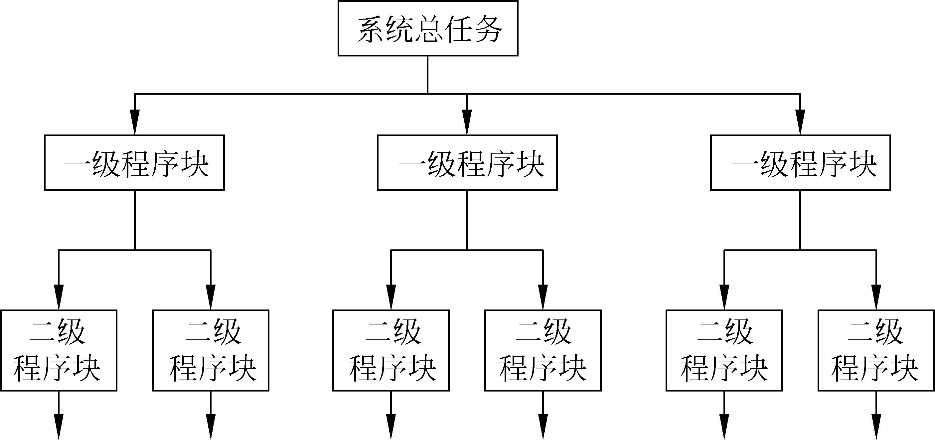
四、自动检测系统软件的设计
软件设计的质量直接关系到系统的正确使用和效率。软件的设计、开发、调试及维护常要花费巨大的精力和时间。一个好的软件应具有正确性、可靠性、可测试性、易使用性及易维护性等多方面的性能。
1、软件的总体结构
当明确软件设计的总任务之后，即可进入软件总体结构设计。一般采用模块化结构自顶向下把任务从上到下逐步细分，一直分到可以具体处理的基本单元为止，如图7-4所示 。
图7-4 模块化结构

Slide 20
模块的划分有很大的灵活性，但也不能随意划分，划分时应遵循以下原则：
（1）每个模块应具有独立的功能，能产生明确的结果；
（2）模块之间应尽量相互独立，以限制模块之间的信息交换，以便利于模块的调试；
（3）模块长度适中。若模块太长，分析和调试比较困难；若过短则模块的连接太复杂，信息交换太频繁，附加开销太大。
2、软件开发平台
开发环境的任务是提供用户编写程序代码，编译和连接程序并生成可执行程序的环境。根据自动检测系统硬件组成形式不同，其软件开发环境也不尽相同。对于标准总线检测系统，只需选择一种高级语言进行编程，所以可以直接采用现有的商品程序开发环境，如LabVIEW、VC++、VB等，对于单片机检测系统，需要选择汇编语言或C语言进行开发。

Slide 21
3、软件程序设计
软件程序设计是按照“自顶向下”的方法，不管检测仪器或系统的功能怎样复杂，分析设计工作都能有计划有步骤地进行。并且为了使程序便于编写、调试和排除错误，也为了便于检验和维护，总是设法把程序编写成一个个结构完整、相对独立的程序段，这就是所谓的一个程序模块。“自顶向下”的软件设计方法编写程序模块应遵守下列原则。
（1）适当划分模块。对于每一个程序模块，应明确规定其输人、输出和模块的功能；
（2）模块功能独立。一旦认定一部分问题能够归入一个模块之内，就不要再进一步设想如何来实现它，即不要纠缠细枝末节；
（3）对每一个模块作出具体定义，包括解决某问题的算法、允许的输入输出值范围；
（4）在模块中只有循环、顺序、分支三种基本程序结构；
（5）可利用已有的成熟的程序模块。如加、减、乘、除、开方、延时程序、显示程序等。

Slide 22
4、软件调试
为了验证编制出来的软件无错，需要花费大量的时间调试，有时调试工作量比编制软件本身所花费的时间还长。软件调试也是先按模块分别调试，直到每个模块的预定功能完全实现，然后再链接起来进行总调。自动检测系统的软件不同于一般的计算和管理软件，需要和硬件密切相关，因此只有在相应的硬件系统中进行调试才能最后证明其正确性。

Slide 23
5、软件的运用、维护和改进
经过测试的软件仍然可能隐含着错误。同时用户的要求也经常会发生变化。实际上，用户在仪表或整个系统未正式运行之前，往往并没有把所有的要求都提完全。当投运后，用户常常会改变原来的要求或提出新的要求。此外．仪表或系统运行的环境也会发生变化，所以在运行阶段需要对软件进行维护，即继续排错、修改和扩充。另外，软件在运行中，设计者常常会发现某些程序模块虽然能实现预期功能，但在算法上不是最优的或在运行时间占用内存等方面还有改进的必要，也需要修改程序，使其更完善。

Slide 24
五、系统集成
经过硬件、软件单独调试后，即可进入硬件、软件系统集成，即将硬件系统和软件系统集成在一起进行联调，找出硬件系统和软件系统之间不相匹配的地方，反复修改和调试，直至排除所有错误并达到设计要求。实验室调试工作完成以后，即可组装成机，移至现场进行运行和进一步调试，并根据运行及调试中的问题反复进行修改。

Slide 25
第三节 加热炉温度测控系统设计
温度测控系统的设计要求与组成
温度测控系统的硬件电路
温度测控系统的软件设计

Slide 26
一、温度控制系统的设计要求与组成
1、温度测控系统的设计要求如下：
（1）该系统被控对象为用燃烧天然气加热的8座退火炉。则具有8炉模拟量输入通道和8路模拟量输出通道。
（2）能够进行恒温控制，也能按照一定的升温曲线控制，温度测量范围为0～1000⁰C。
（3）采用大林算法，可以实现滞后一阶系统没有超调量或有很少超调量。
（4）采用4位LED数码管显示，一位显示通道数，三位显示温度。
（5）具有超限报警功能。超限时，将发出声光报警信号。
（6）有掉电保护功能，以防止在突发调电事故时，能及时地保护重要的系统参数不丢失。
（7）具有16个键码，10个数字键，6个功能键。

Slide 27
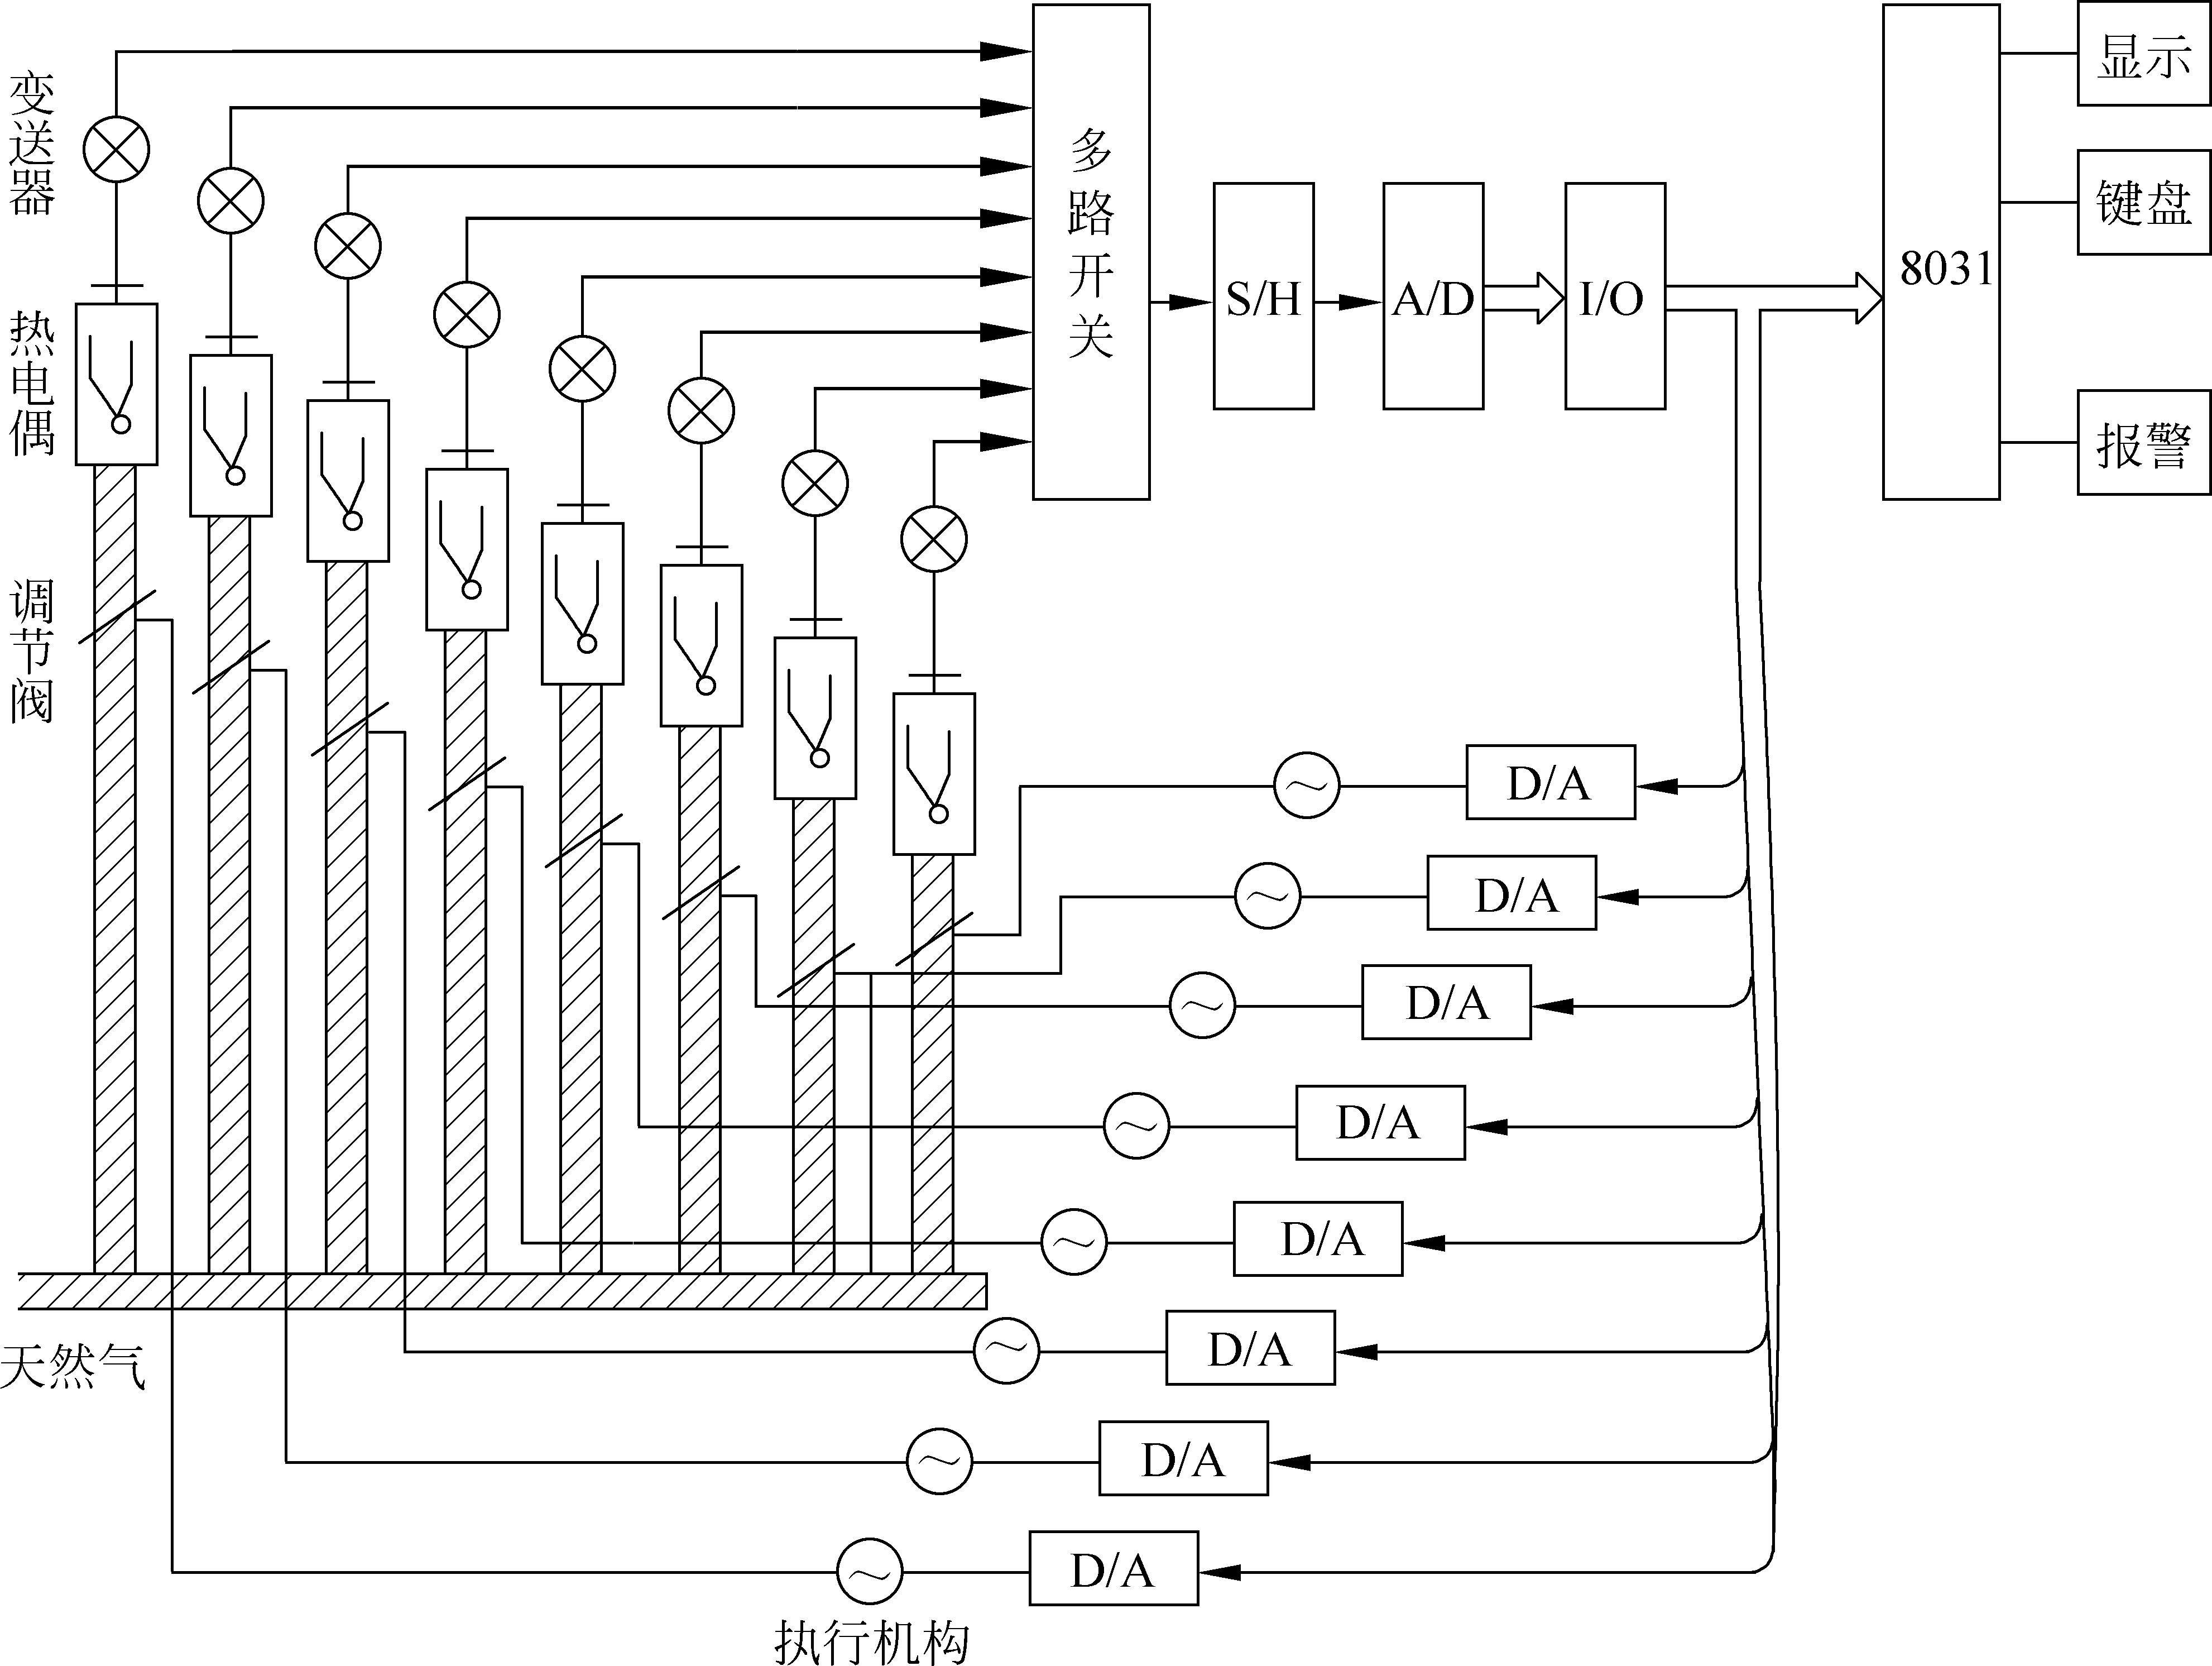
2、温度测控系统的组成与工作原理
图7-5 退火炉温控系统原理图

Slide 28
（1）组成
系统由主机、输入通道、输出通道、键盘、显示器及报警装置组成。
（2）测控系统工作原理
被测参数温度值由热电偶测量后得到mV信号，经变送器转换成0～5V电压信号；由多路开关把8座退火炉的温度测量信号分时地送到采样/保持器和A/D转换器，进行模拟/数字转换；转换后的数字量通过I/O接口传入到处理器。在CPU中进行数据处理（数字滤波，标度变换和数字控制计算）后，一方面送去显示，并判断是否需要报警；另一方面与给定值进行比较，然后根据偏差值进行控制计算。控制器输出经D/A转换器转换成4～20mA电流信号，以带动电动执行机构动作。当采样值大于给定值时，把天然气阀门关小，反之将开大阀门。这样，通过控制退火炉的天然气的流量，达到控制温度的目的。

Slide 29
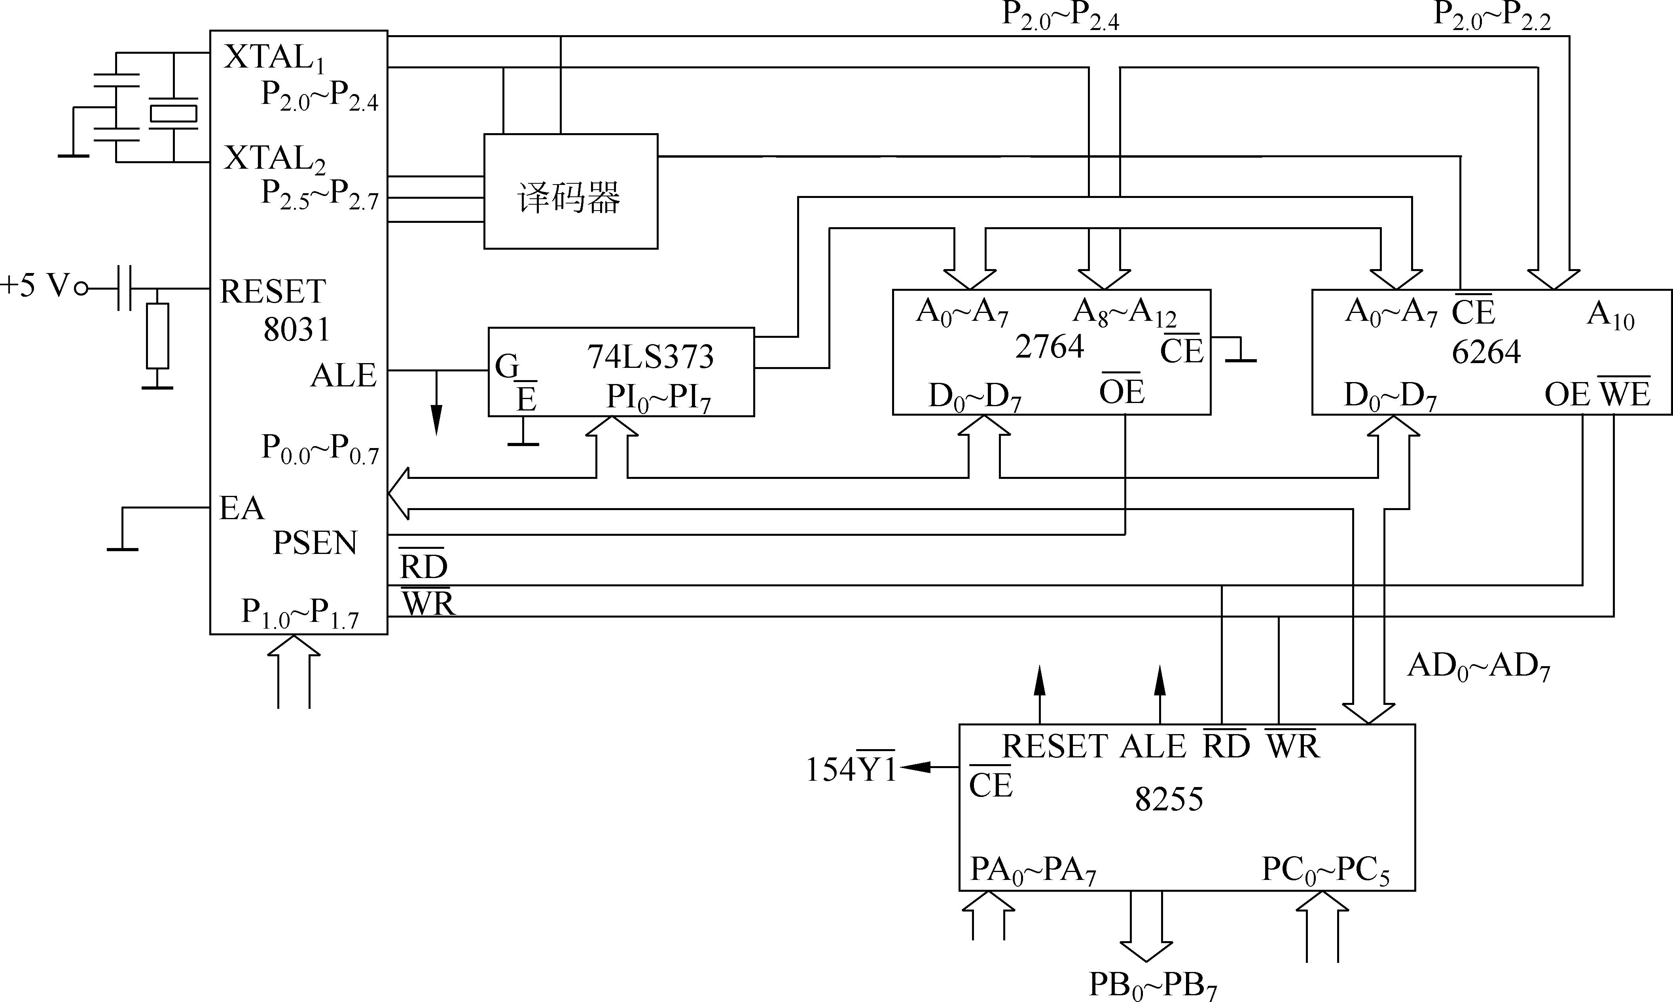
二、温度测控系统的硬件电路
1、主机电路
图7-6 主电路线图图

Slide 30
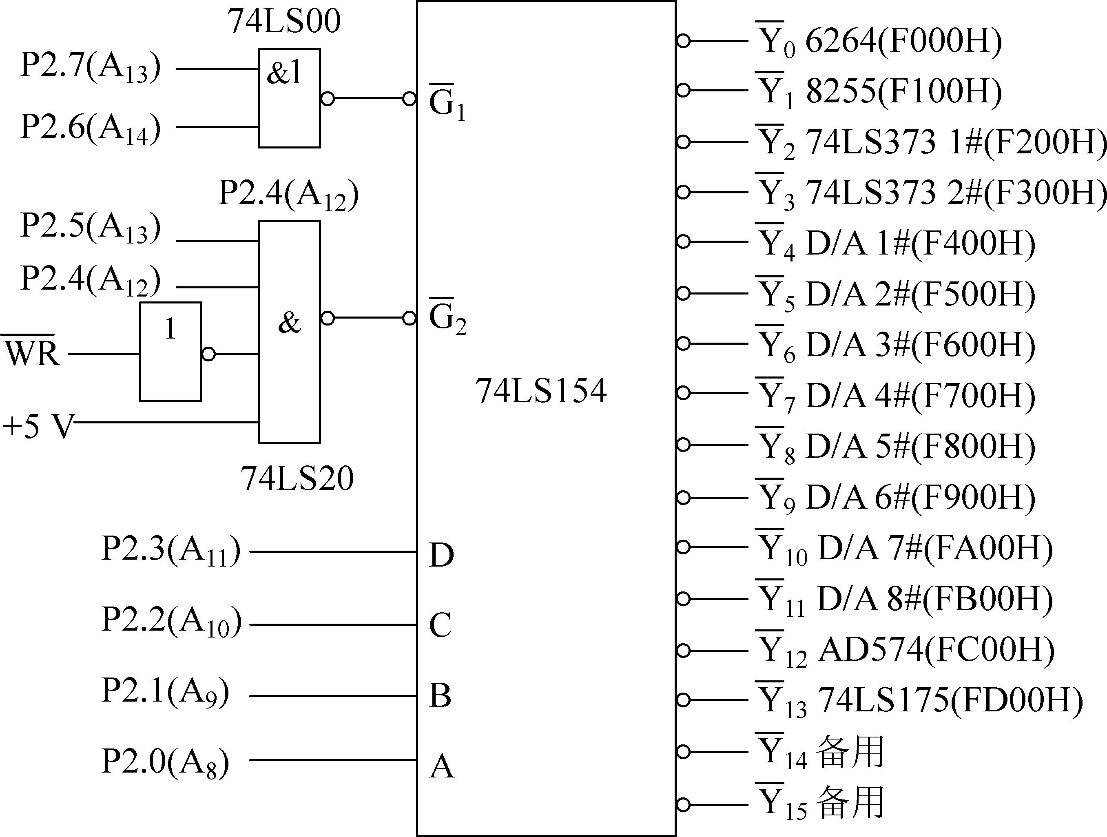
主机电路由8031、存储器和I/O接口电路组成，扩展的程序存储器和数据存储器容量的大小与系统的数据处理与控制功能有关，设计还要留有一定的裕量。因此，选用了2764作为程序存储器，容量为8K，6264作为数据存储器，容量为8K。系统还必须配备键盘、显示以及报警装置，因此扩展了I/O接口电路8255，增加了系统的I/O口功能。
为了使各个接口能正常工作，系统采用了译码电路对所有端口进行地址分配。根据系统中接口的数量，采用74LS154（4-16译码器）作为本系统的译码电路。其接口电路如图7-7所示。
图7-7 译码接口电路

Slide 31
2、检测元件及温度变送器
根据退火炉的温度测量范围为0～1000⁰C，检测元件选用镍铬－镍铝热电偶（分度号为K），其对应输出信号为0～41.2643mV。温度变送器选用集成一体化变送器，在0～1010⁰C时对应输出为0～5V。根据要求本系统使用12为A/D转换器，因此，采样分辨度为1010/4096≈0.250C/LSB。其温度－数字量对照如表7-1所示。

Slide 32
表7-1 温度－数字量对照表
温 度⁰C | 0 | 100 | 200 | 300 | 400 | 500 | 600 | 700 | 800 | 900 | 1010
热电偶输出（mV） | 0 | 4.10 | 8.14 | 12.21 | 16.40 | 20.65 | 24.90 | 29.13 | 33.29 | 37.33 | 41.66
变送器输出（V） | 0 | 0.49 | 0.98 | 1.47 | 1.97 | 2.48 | 2.99 | 3.50 | 4.00 | 4.48 | 5.00
A/D输出（H） | 000 | 191 | 322 | 4B3 | 64E | 7F0 | 991 | B33 | CCD | E56 | FFF

Slide 33
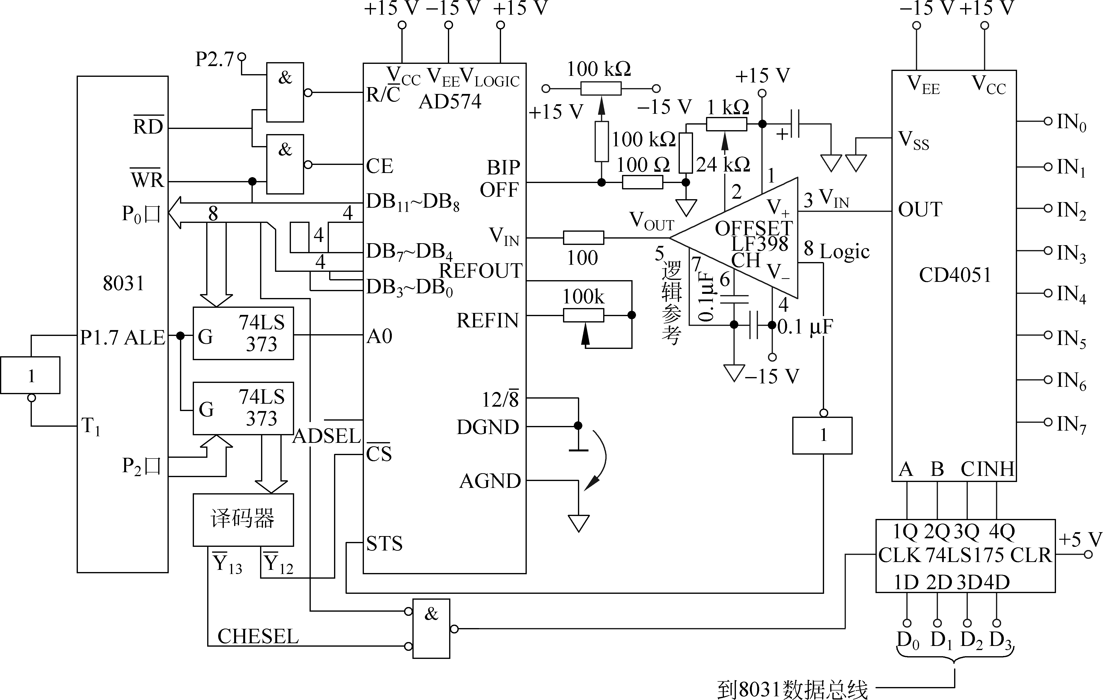
3、A/D转换器及数据采样
系统采用12位A./D转换器AD574与8031的接口电路，如图7-8所示。
图7-8 数据采集系统原理图

Slide 34
由8031数据总线经74LS175控制多路开关的选择控制端C,B,A以及禁止锁存端INH，选择一路被测参数通过CD4051，送到采样/保持器的输入端。采样/保持器的工作状态由A/D转换器的转换结束标志STS的状态控制。当A/D转换正在进行时，STS输出高电平，经反相后，变为低电平，送到S/H的逻辑控制端，使S/H处于保持状态，此时A/D转换器开始转换。转换后的数字量由8031的数据总线分两次读到CPU寄存器。
转换结束后，STS由高电平变为低电平，反相后程高电平，因而使S/H进入采样状态。

Slide 35
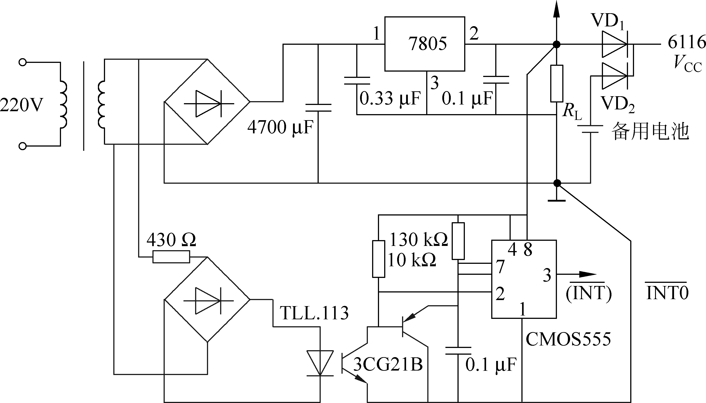
4、掉电检测电路
图7-9 掉电检测电路
如图7-9所示，掉电保护功能的实现有两种方案：①选用E²ROM，将重要数据置于其中；②加接备用电池。稳压电源和备用电池分别通过二极管接于存储器的Ucc端，当稳压电源电压大于备用电池电压时，电池不供电；当稳压电源掉电时，备用电池工作。

Slide 36
仪器内还应设置掉电检测电路，以便一旦检测到失电，将断点内容保护起来。图中CMOS555接成单稳形式，掉电时3端输出低电平脉冲，作为中断请求信号。光电耦合器的作用时防止干扰而产生误动作。在掉电瞬时，稳压电源在大电容支持下，仍维持供电(约几十毫秒)，这段时间内，主机执行中断服务程序，将断点和重要数据置入RAM。

Slide 37
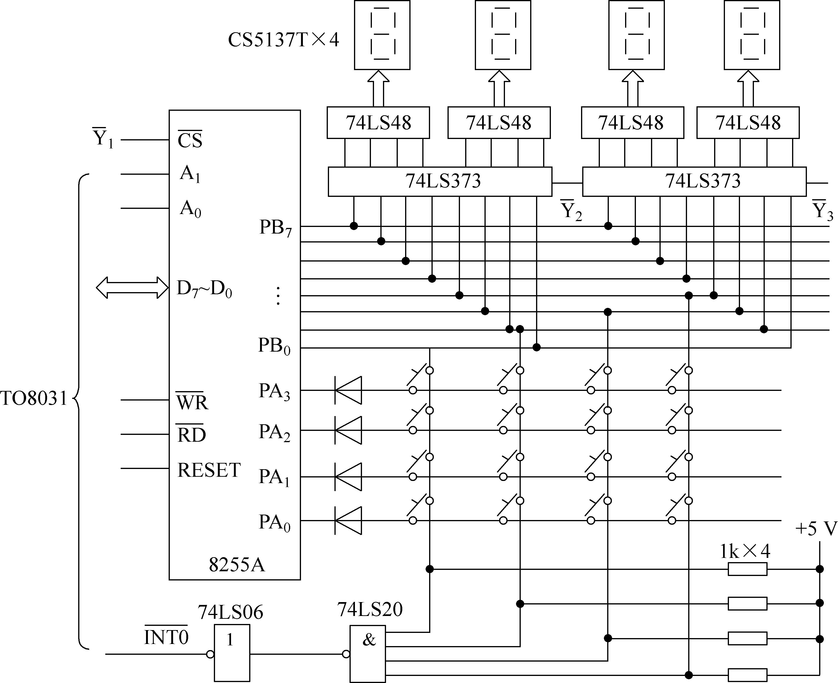
5、键盘/显示接口电路
图7-10 键盘/显示接口电路
键盘与显示电路可通过可编程接口芯片8255A与8031连接，其原理电路图如图7-10所示。74ls48的应用举例

Slide 38
为了使系统能够直观地显示其温度变化，系统设置了4位LED显示器。设显示缓冲单元位28H和29H；其显示器第一位显示通道号；第2~4位显示温度，最大为999⁰C。为了便于操作，显示方法设计成两种方式：第一，自动循环显示，在这种方式下，计算机可自动地把采样的1＃～8＃退火炉的温度不间断地依次进行显示；第二，定点显示，即操作人员可随时任意查看某一座退火炉的温度，且两种显示方式可任意切换。由图7-10看出，系统采用的是以74LS373作为锁存器的静态显示方法。74LS48为共阴极译码/驱动器，LED数码管采用的是CS5137T，8255A作为显示接口。
为了便于完成系统参数设置、显示方式选择、自动/手动安排，以及系统的启动和停止，系统设置了一个4×4矩阵键盘，其中，0～9为数字键，A～F为功能键。由图7-10可知，键盘接口采用8255A的PA3～PA0为行扫描接口，从B口的PB3～PB0读入列值，该系统键盘处理为中断方式。因此，8255A的B口工作在两种方式下：在显示状态下为输出方式；在键盘中断服务程序处理过程中为输入方式。

Slide 39
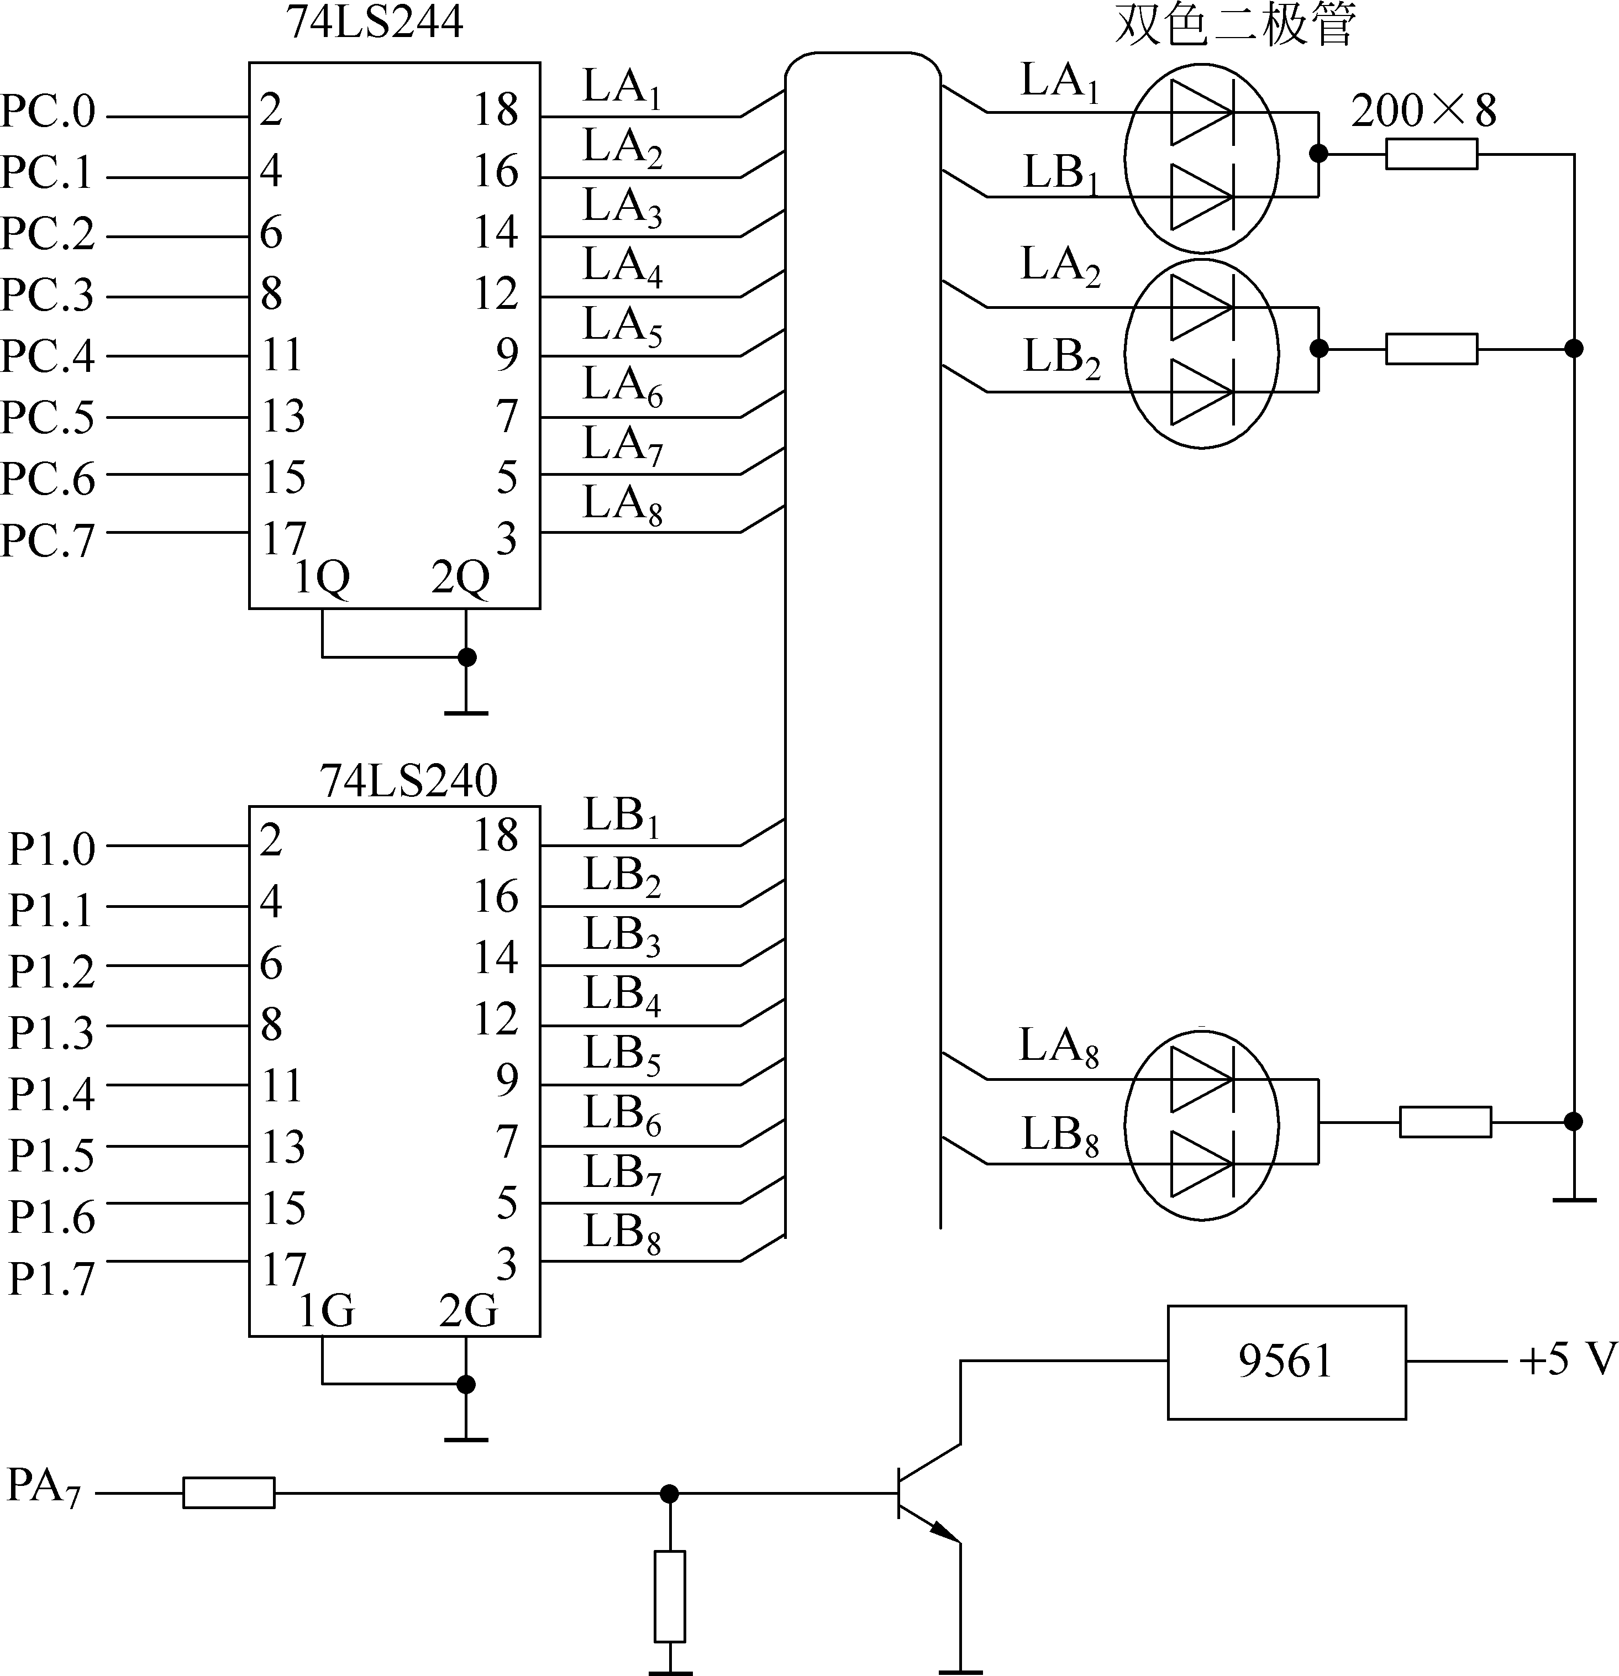
6、报警电路
图7-11 报警接口电路
本系统选用的是声光报警电路，采用双色发光二极管进行安全显示，用8255A的PA7驱动晶体管8050，控制语音芯片9561带动喇叭发音，实现声音报警的目的。

Slide 40
工作原理：
双色发光二极管进行显示报警时，当LAi为高电平，而LBi为低电平时，发光二极管显示绿色；反之，当LAi为低电平，而LBi为高电平时，发光二极管显示红色；若两者均为高电平时，显示黄色。系统每个发光二极管指示一座退火炉，温度正常时显示绿色，高于上限值时显示红色，低于下限值时显示黄色。显示颜色的控制分别由8255A的C口和8031的P1口来实现。

Slide 41
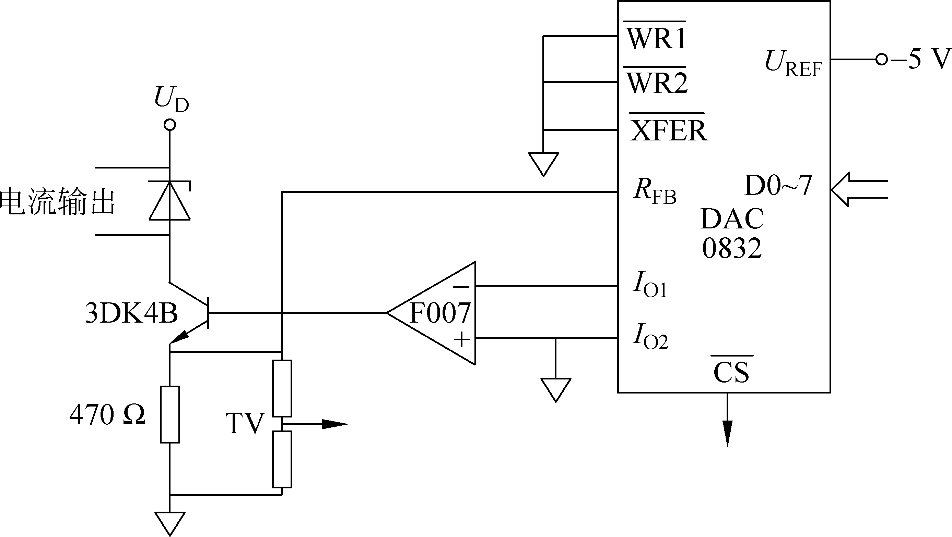
7、D/A转换电路
图7-12 部分D/A转换电路
该系统还设有8路D/A转换电路，分别将处理器输出给各路的控制量转换成模拟量，送至对应的执行机构。A/D转换器选用8路、双缓冲的DAC0832，输出为4～20mA电流信号。其中一路D/A转换电路如图7-12所示，其它7路类同。

Slide 42
三、温度测控系统的软件设计
整个系统的软件采用结构化与模块化设计，分为主程序、中断服务程序，以及许多功能独立模块。
1、系统主程序
主程序主要包括初始化模块、监控主程序模块、自诊断程序模块、键扫描与处理模块、显示模块和手动模块等几部分组成。
初始化与监控主程序、自诊断主程序、键扫描与处理程序的框图分别如图7-13、图7-14、图7-15所示

Slide 43
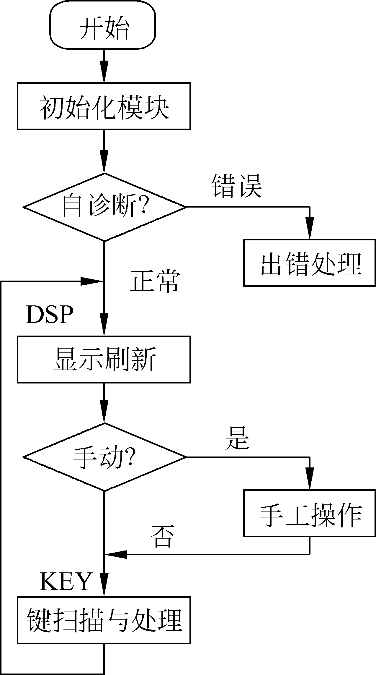
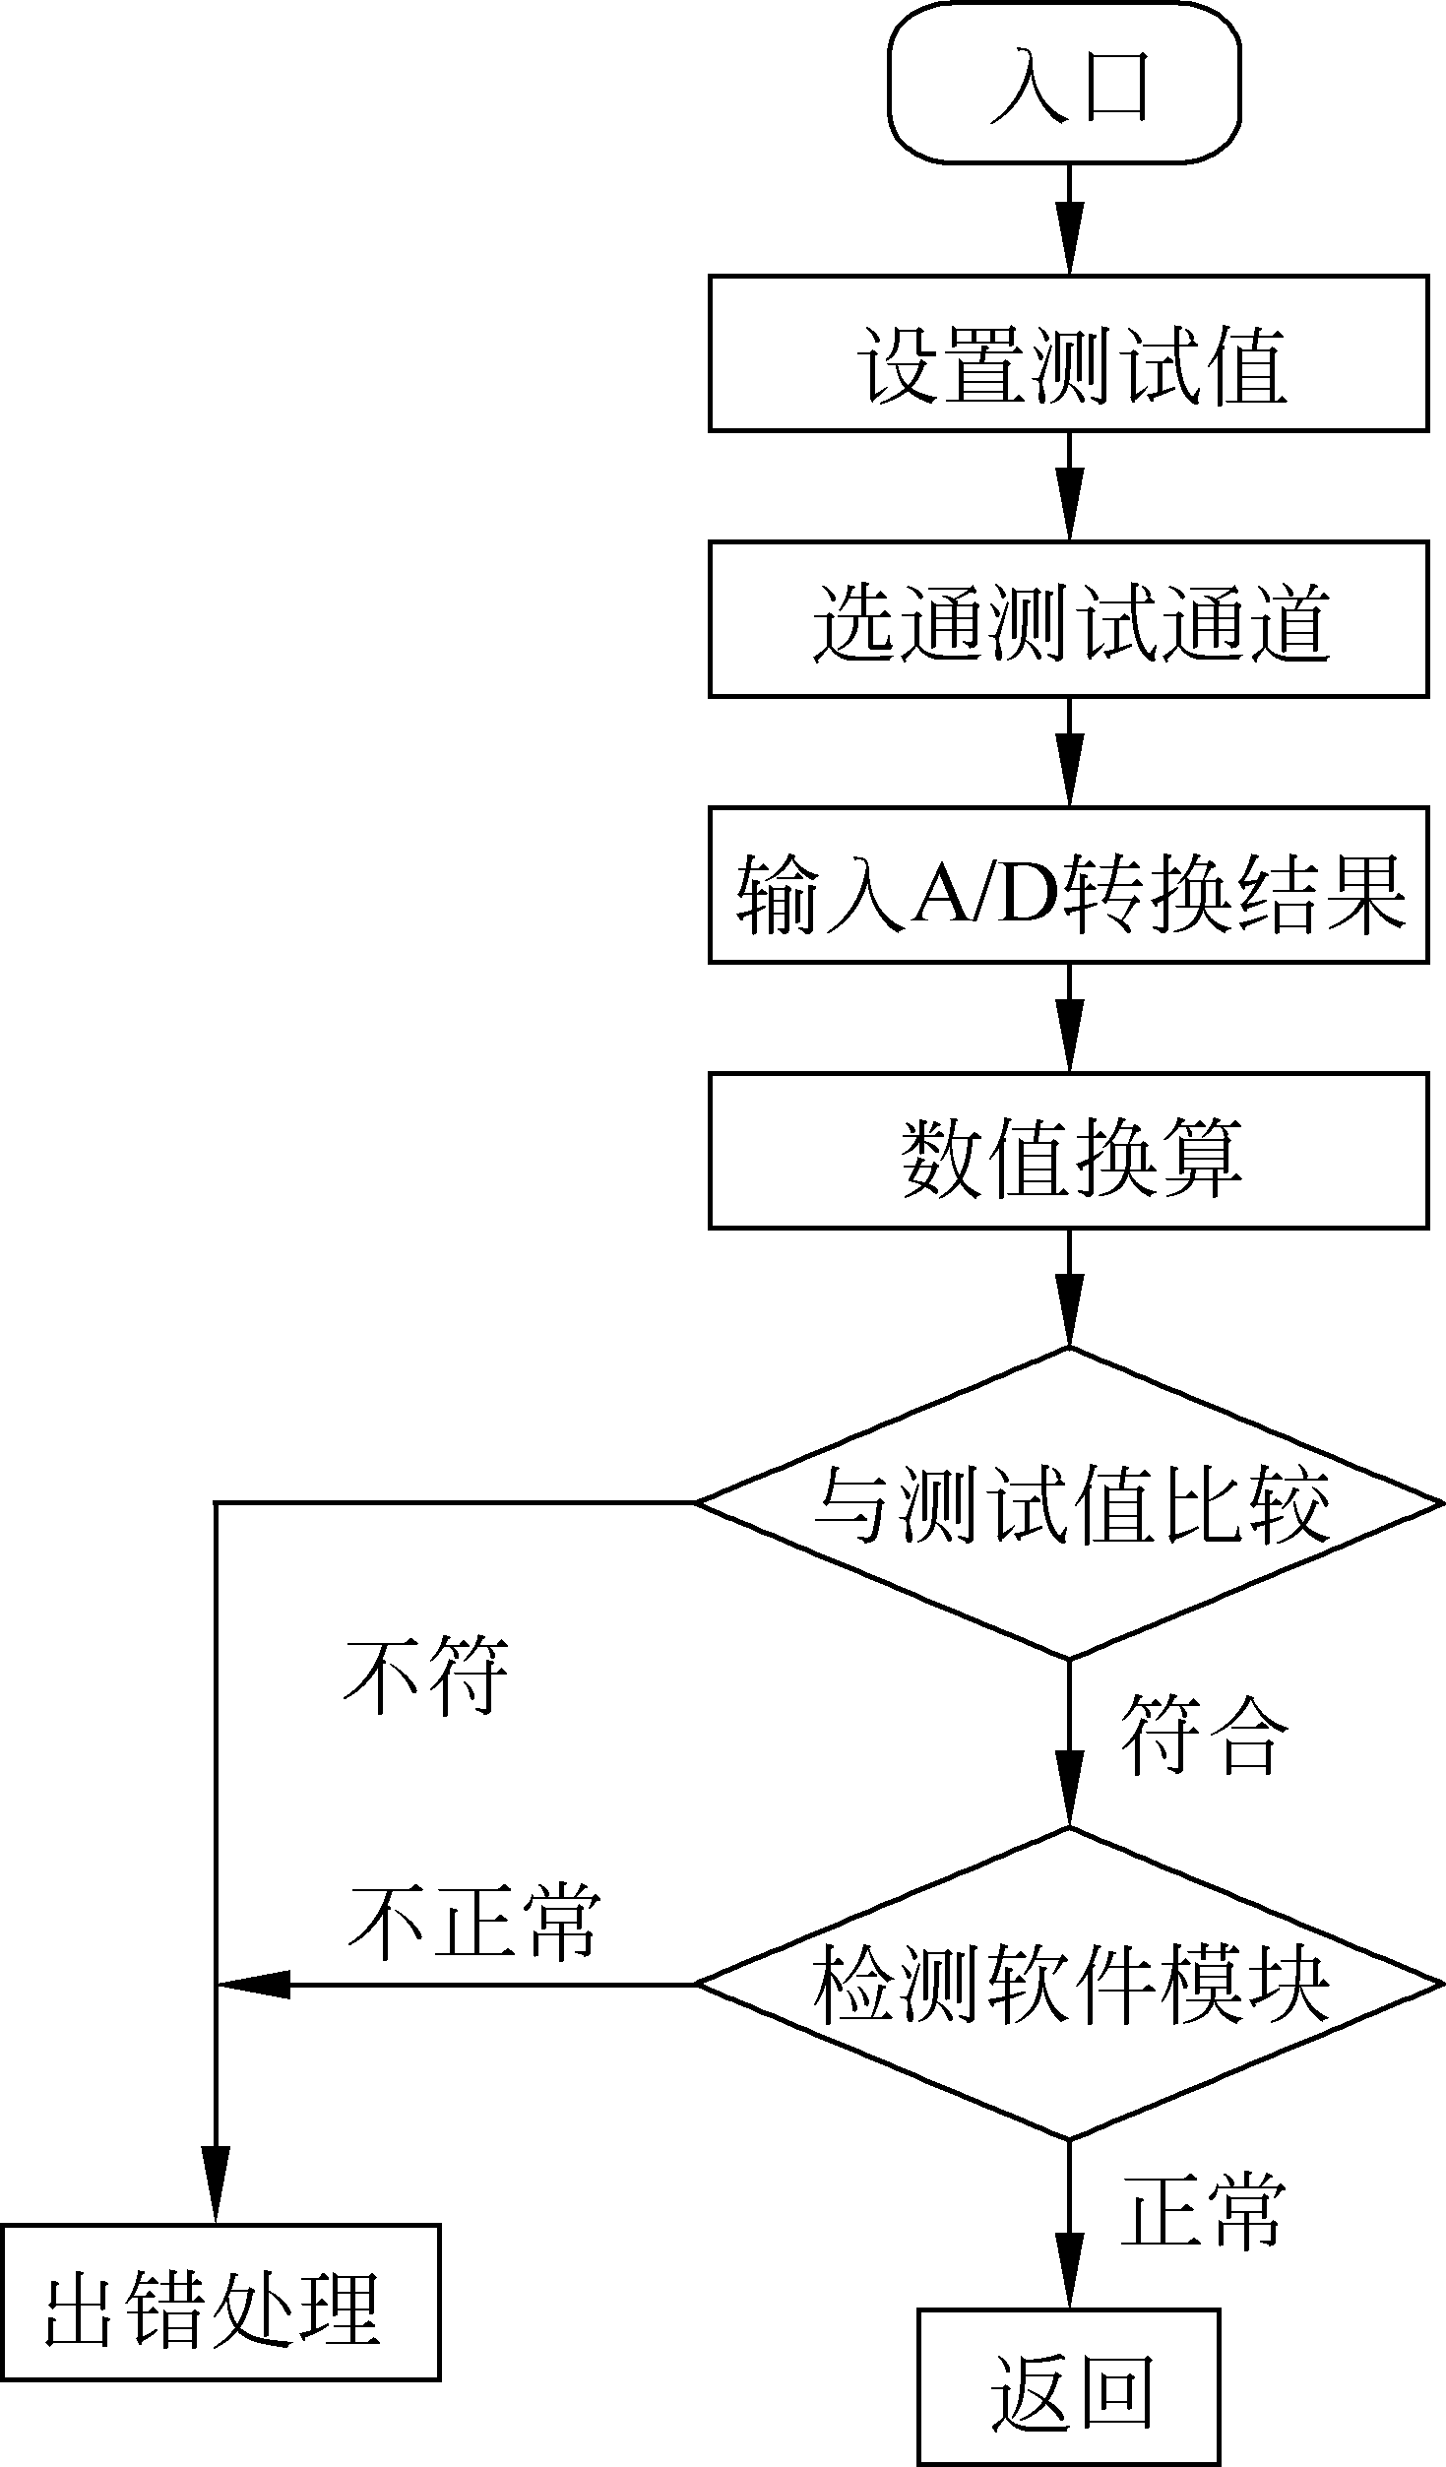
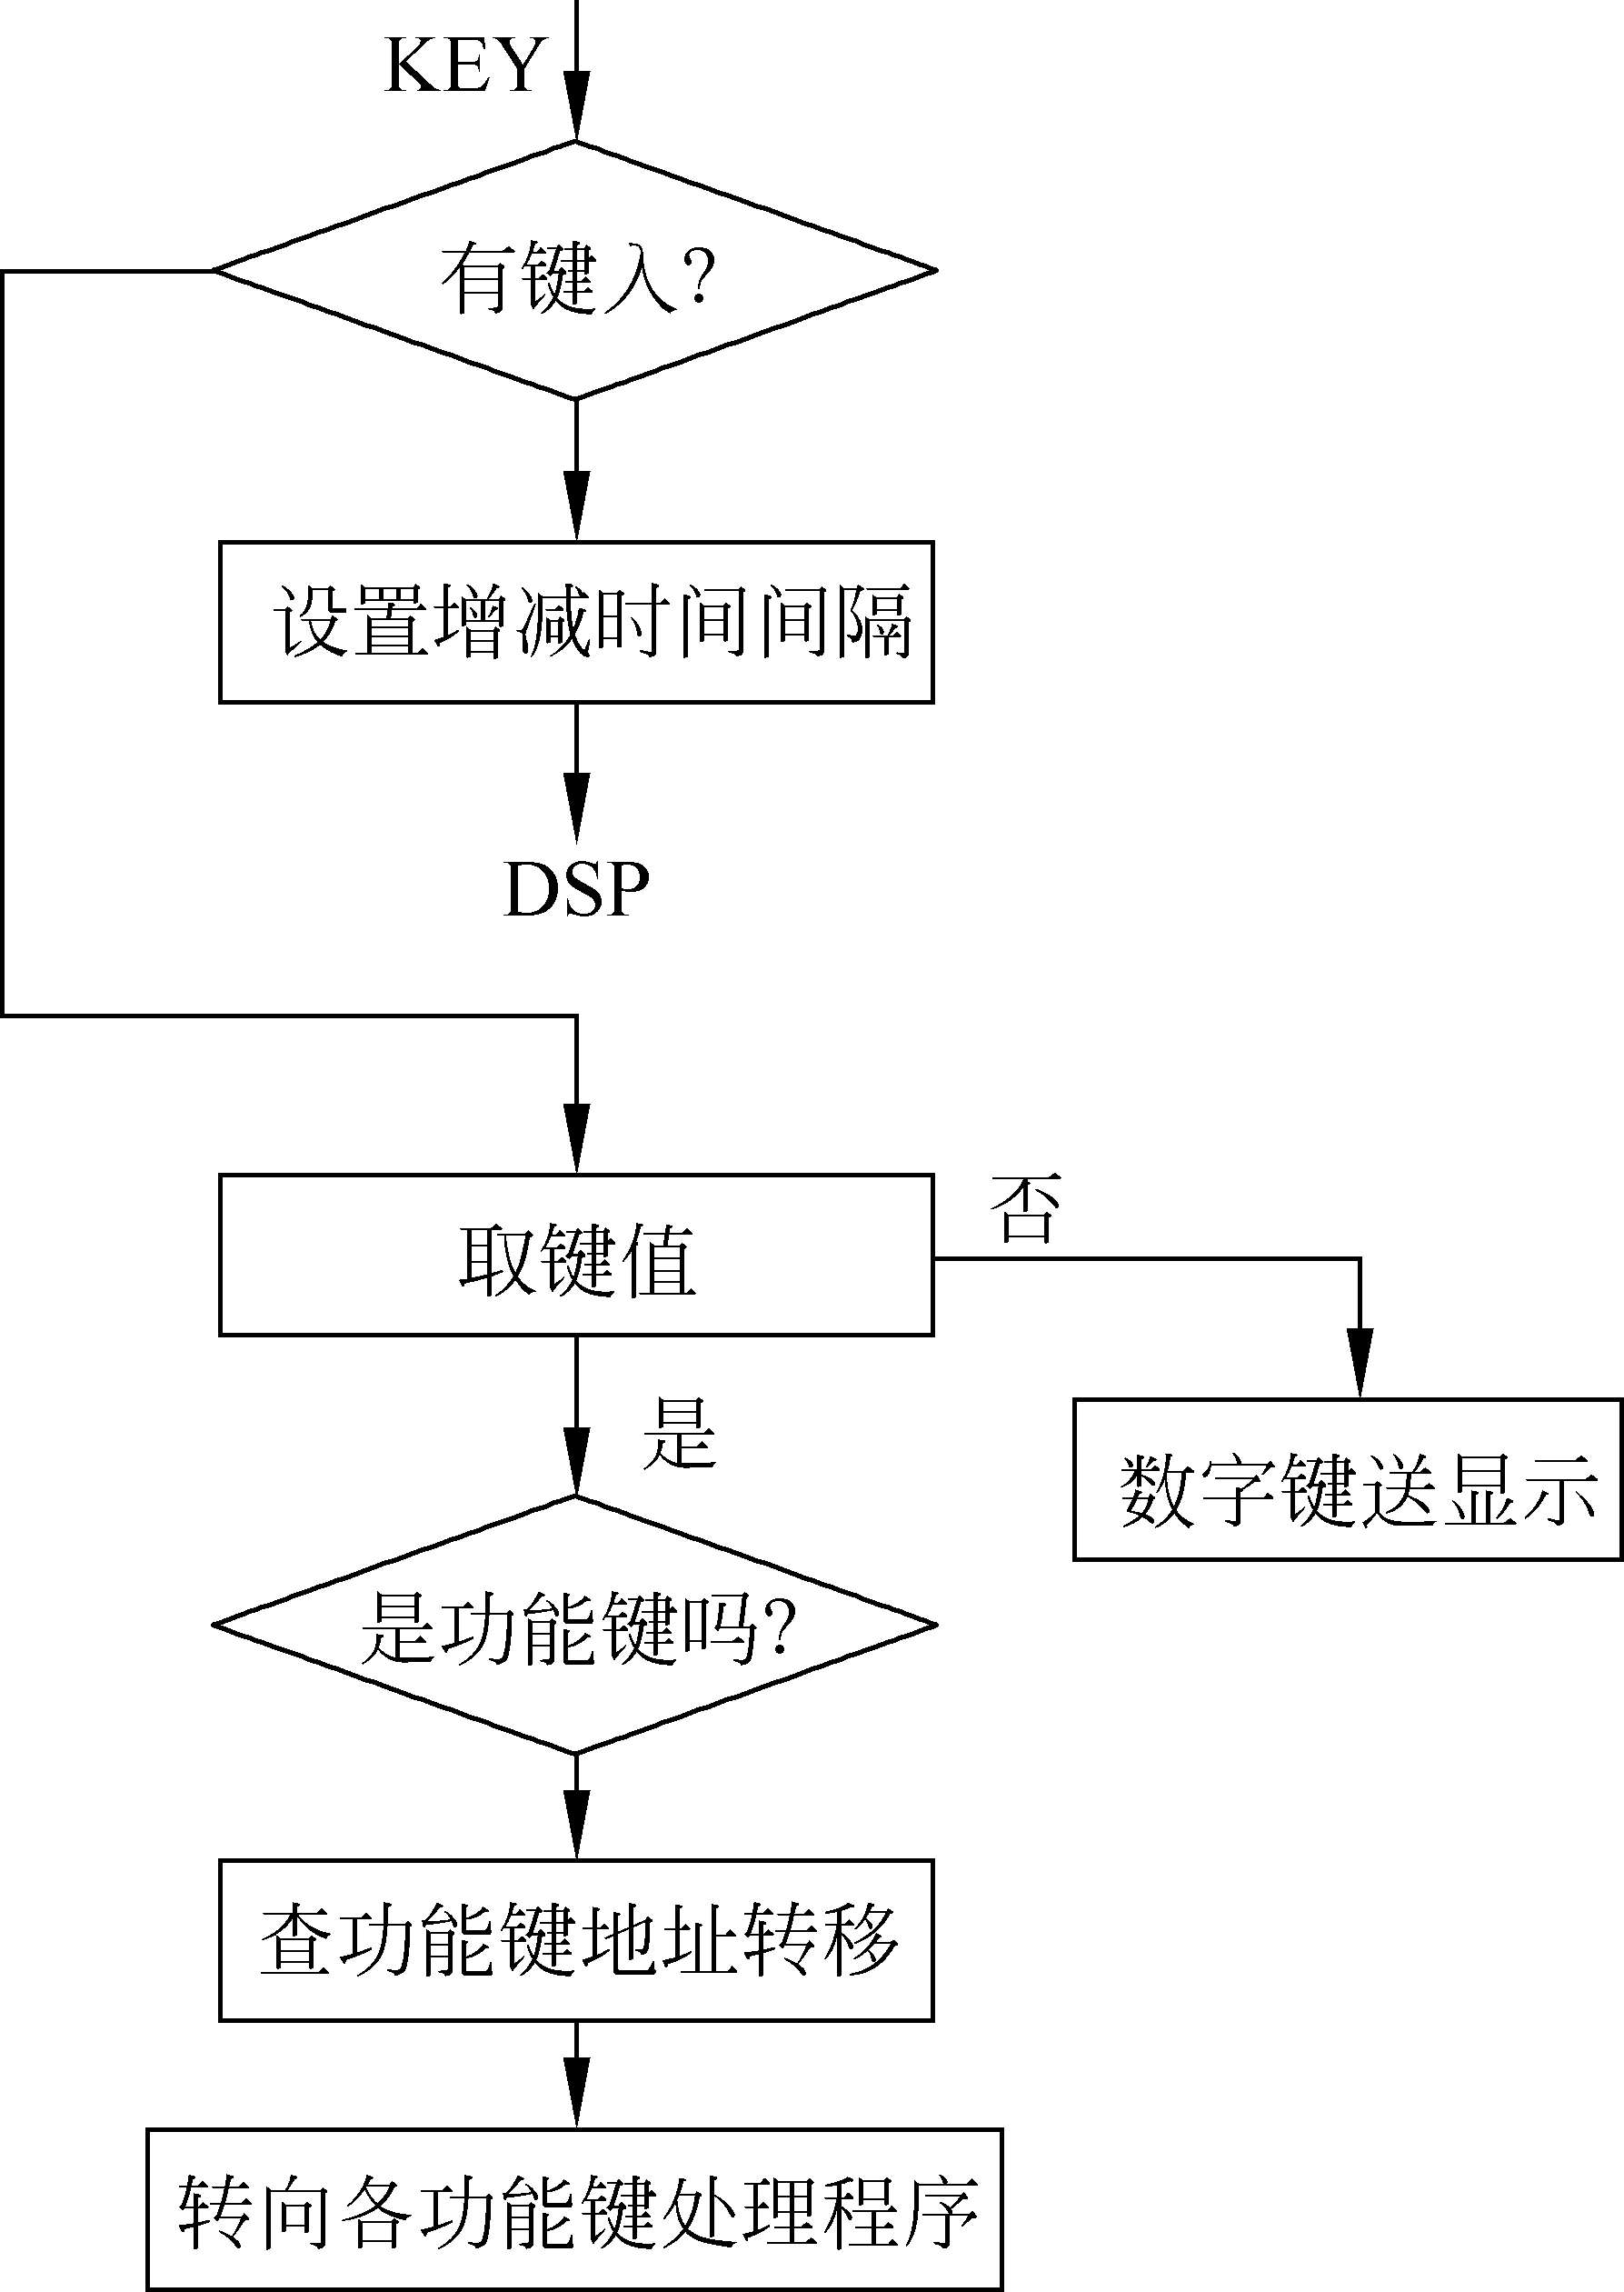
图7-13 主程序模块流程图
图7-14 自诊断模块流程图
图7-15 键扫描处理程序流程图

Slide 44
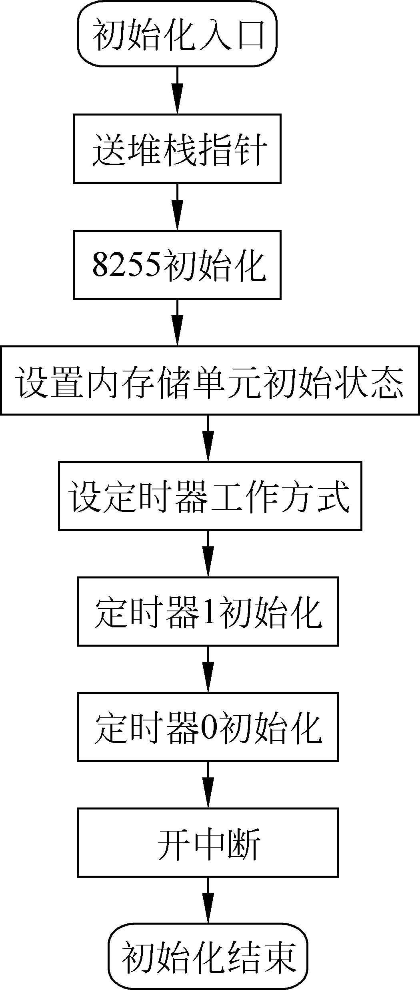
系统上电复位之后，单片机首先进入系统的初始化模块，该模块的主要任务是设置堆栈指针、初始化RAM工作区以及通道地址、设置中断和开中断等，模块流程如图6-16所示。
然后程序进入自诊断模块，在该模块中，先由程序自身设置一个测试数据，由D/A转换器转换成模拟量输出，在将多路开关、放大器和A/D转换器转换成数字量后送入CPU，CPU把得到的数据与原来设定的数据相比较，如两者的差距在允许范围之内，表明自诊断正常，程序可以进行；否则出错，表明仪器工作不正常，发出警告，等待及时处理。
图7-16 初始化模块流程图

Slide 45
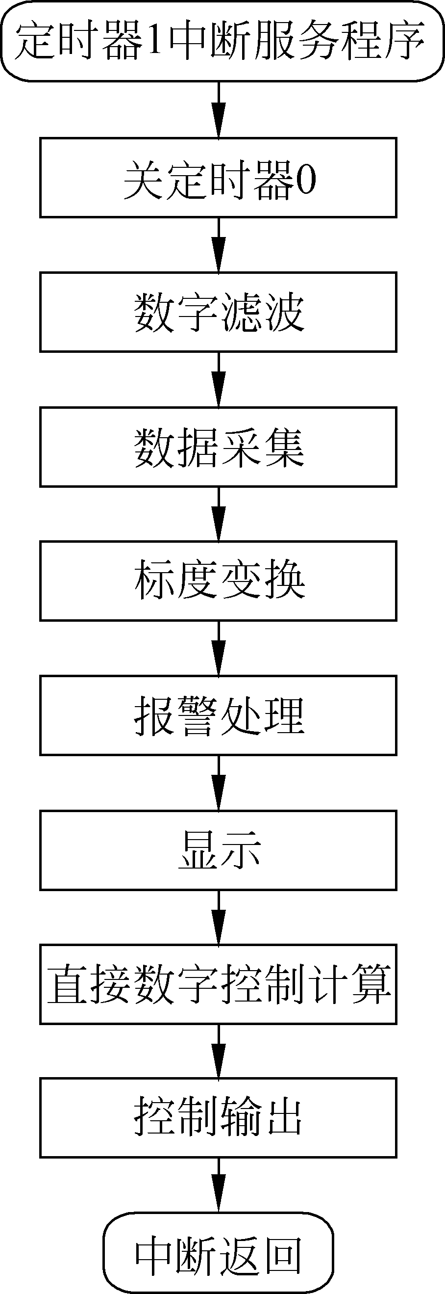
2、定时采样处理中断服务程序
定时器采样处理中断服务程序即5s定时中断服务程序，主要包括：数据采集、数字滤波、标度变换、报警处理、显示通道号及温度、直接数字控制计算和控制输出等。其流程图如图7-17所示。
本程序的基本思想是8个通道按功能模块一个一个地处理。如先采样全部数据，再完成各个通道的数字滤波等等，直到控制输出。所以采用模块设计方法，即每一个功能设计成一个模块。这样让程序一是比较简单，二是采集数据存放、处理均比较方便。因此，在中断服务程序中，只需按顺序调用各功能模块子程序即可。
图7-17 中断服务程序流程图

Slide 46
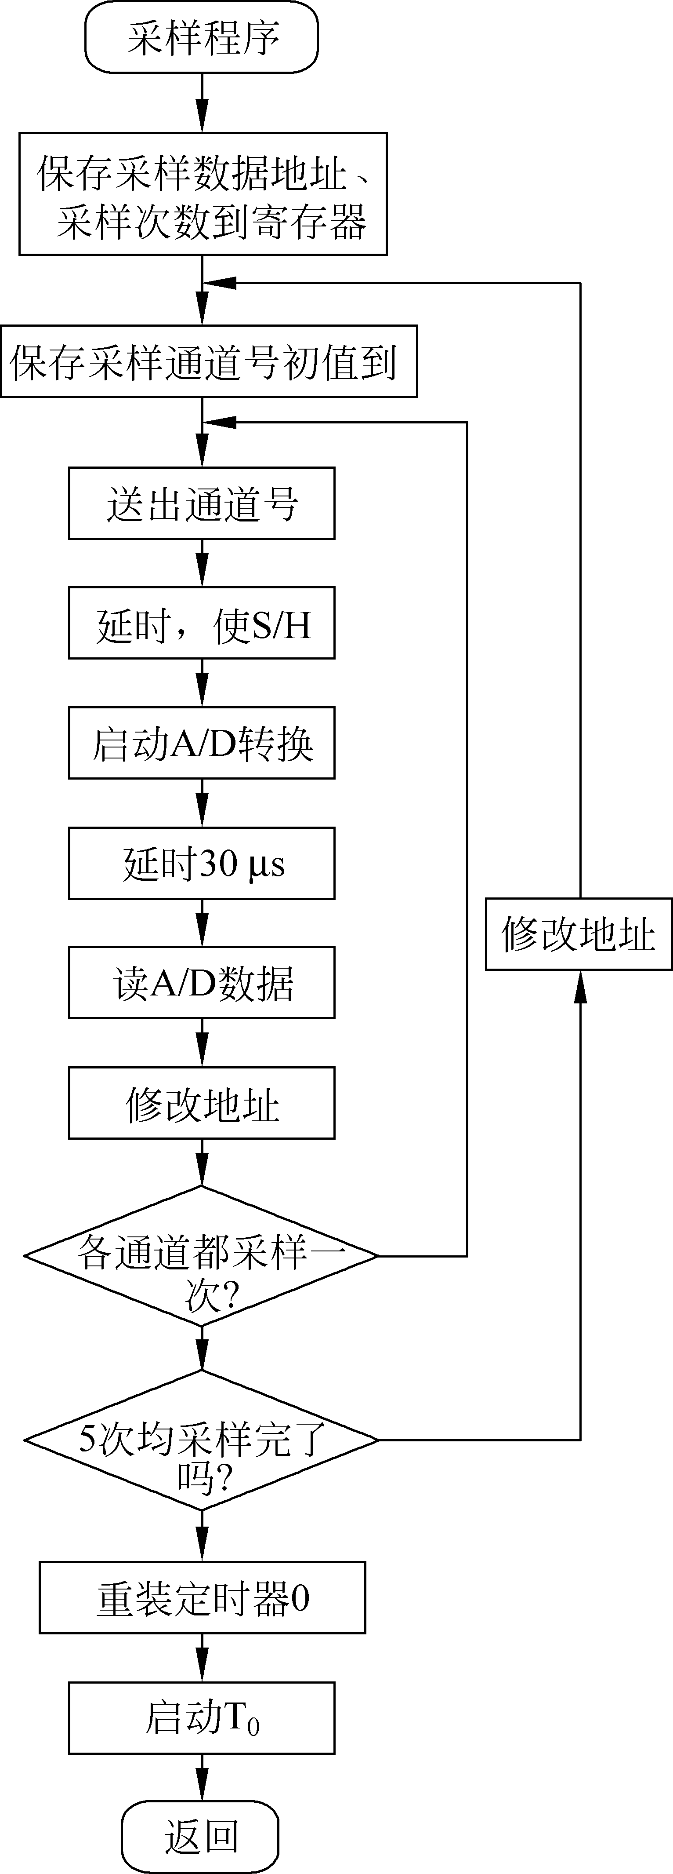
（1）数据采集模块
数据采集程序的主要任务是巡回检测8个退火炉的温度参数，并把它们存放在外部RAM指定单元。巡回检测的方法是先把8个通道各采样一次，然后再采样第二次，第三次，···直到每个通道均采样5次为止。其采样程序流程图如图7-18所示。
图7-18 采样程序流程图

Slide 47
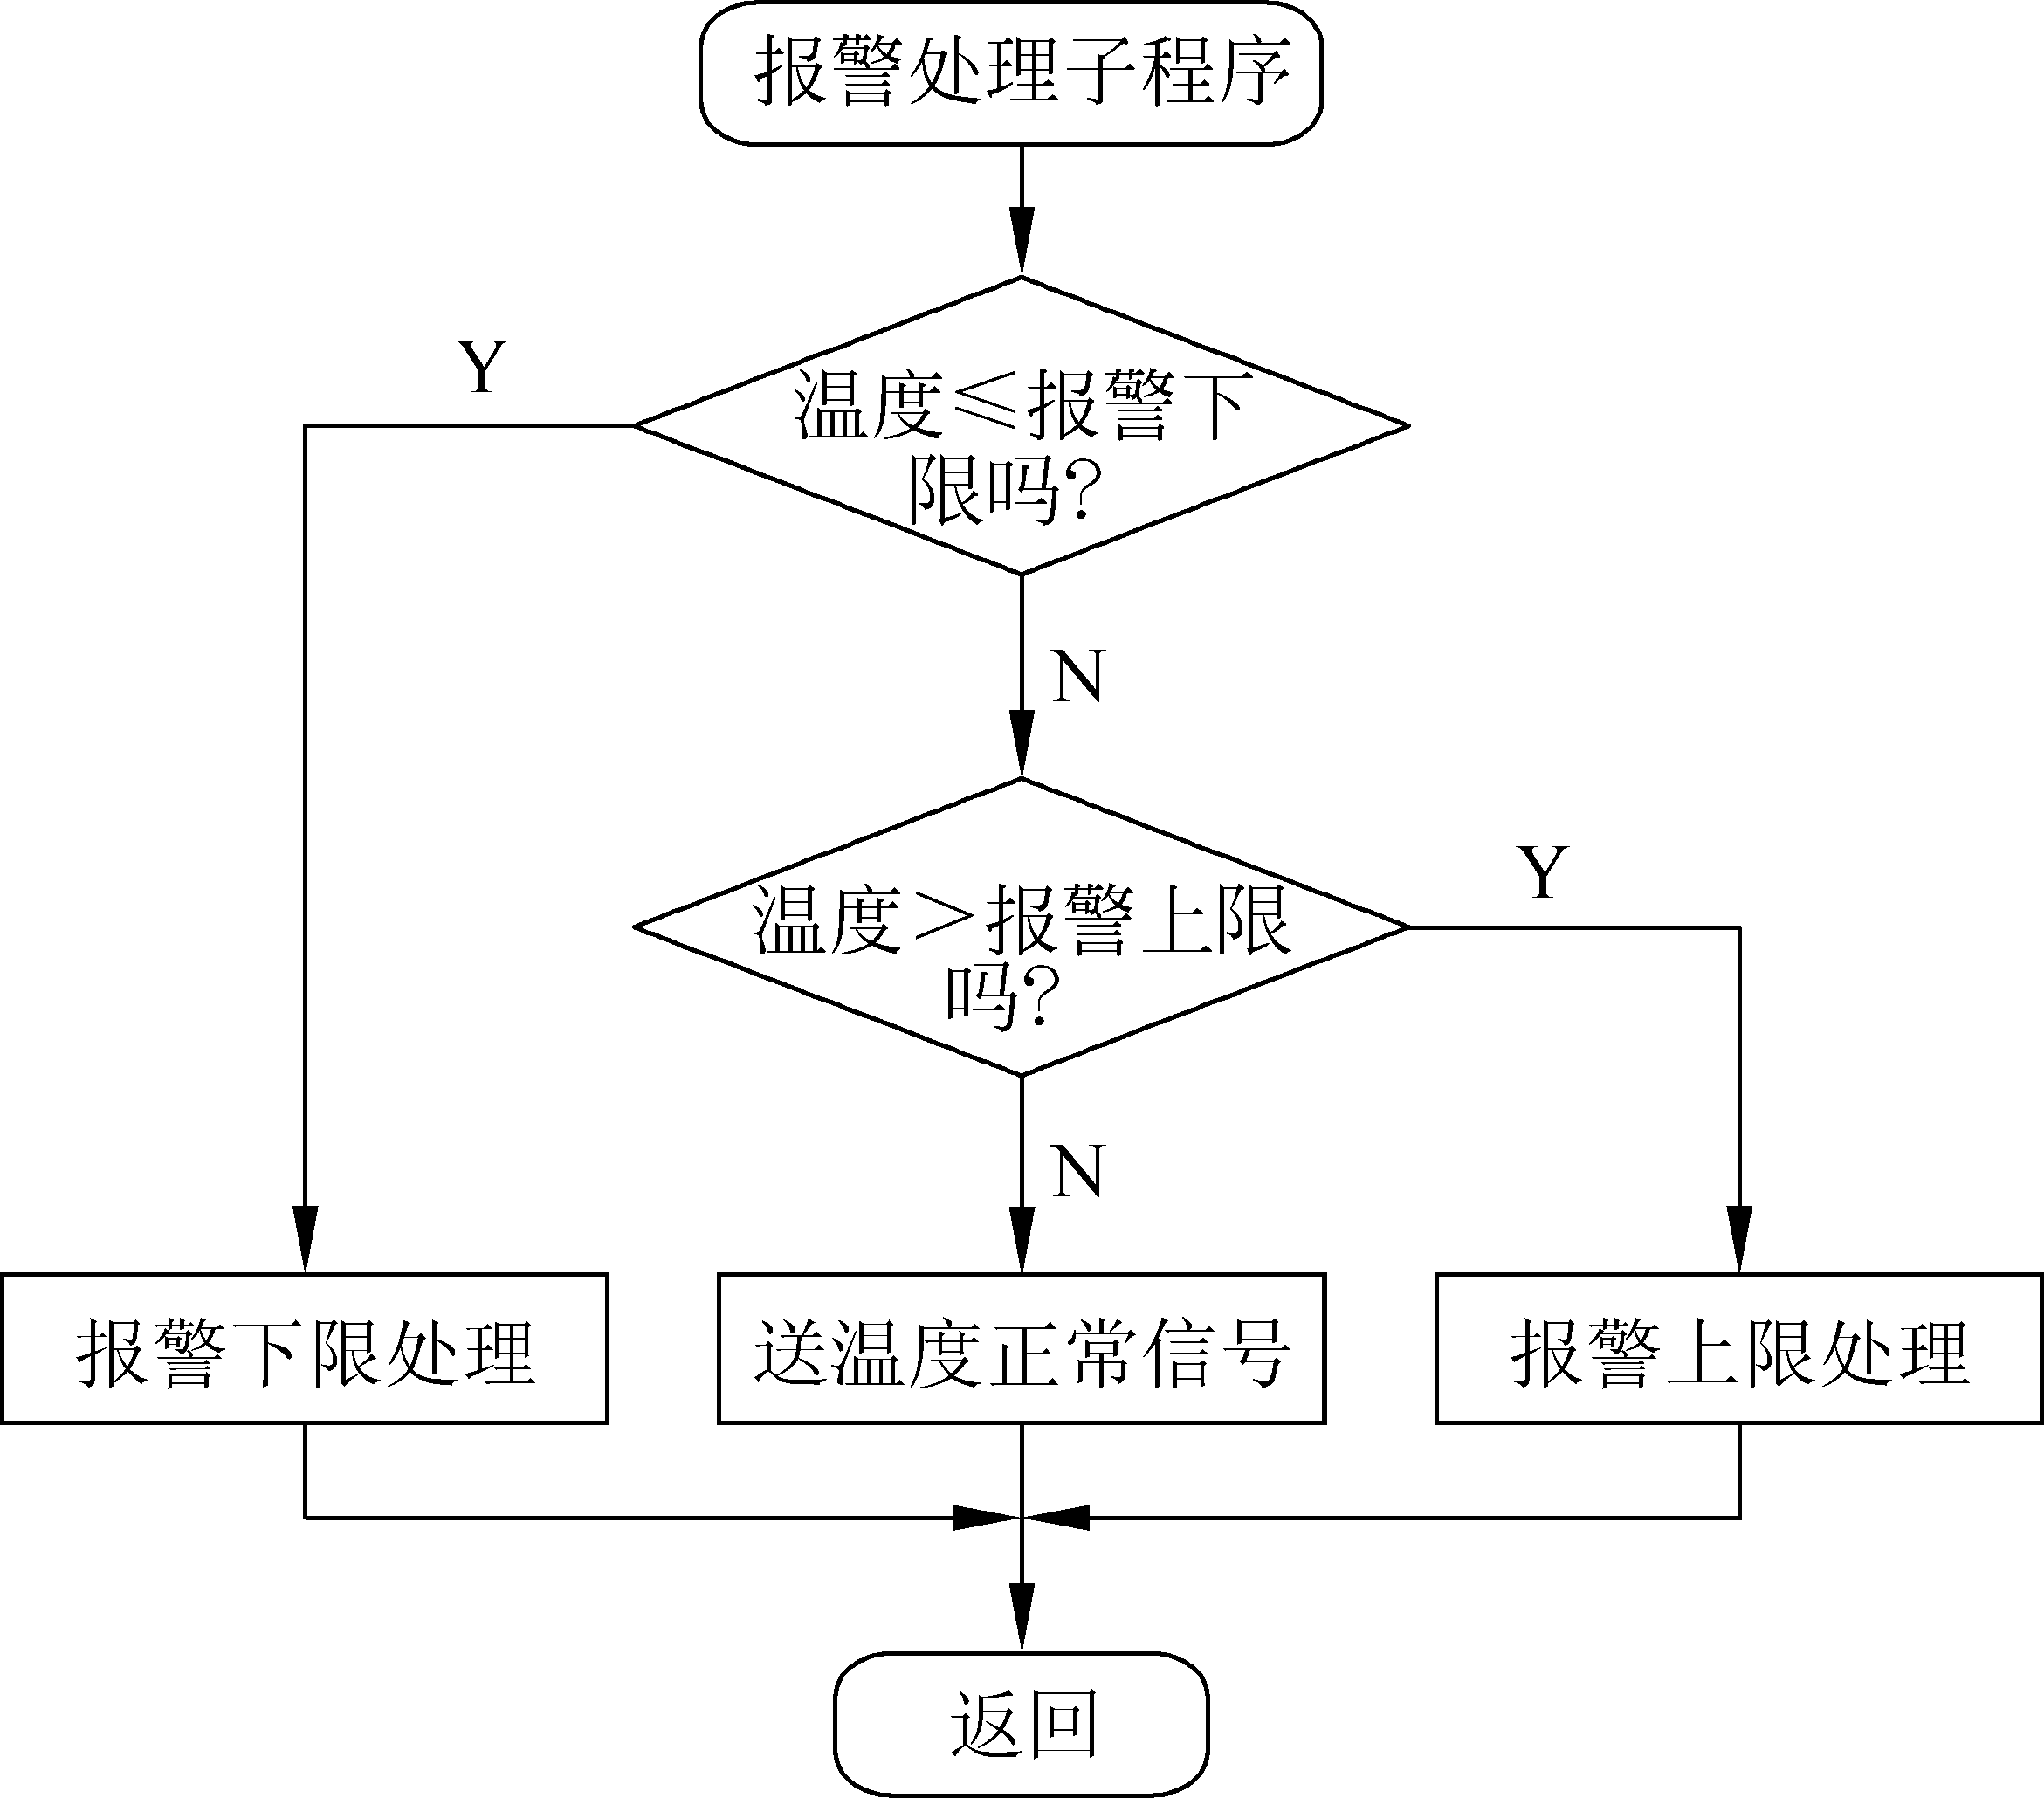
其报警程序流程图如图7-19所示。该程序基本思想是：设8座退火炉上、下限报警值分别与检测值比较，并将相应的报警标志位置位。
图7-19 温度报警处理程序流程图

Slide 48
